Slide 1
DAÑO RESARCIBLE
CCCN

Slide 2
PRESUPUESTOS DE LA RESPONSABILIDAD CIVIL: Sec. 3 y 4, Cap. I, Tít. V, Lib. III
daño
Oblig. reparar
Rel. causal
Antijur.
Factor at.
Sec.
4
Sec. 3

Slide 3

crashhhh!!!!!!!!

Slide 4
NOCIÓN DE DAÑO
NOCIÓN NATURALÍSTICA
DAÑO BIEN JURÍDICO TUTELADO
INTERÉS
DAÑO RESULTADO
REPERCUSIÓN

Slide 5
Se LEe en los fundamentos del anteproyecto…
“Este anteproyecto distingue entre daño e indemnización sobre la base de los siguientes criterios:
El daño causa una lesión a un derecho o a un interés que no sea contrario al ordenamiento.
Cuando ese derecho o interés es individual recae sobre la persona o el patrimonio, y esto significa que los derechos tienen un objeto, como se señala en el título preliminar. También están incluidos los de incidencia colectiva.
Esta caracterización hace que distingamos entre la definición del daño lesión y la indemnización, lo que aporta más claridad en la redacción.
La responsabilidad es uno de los instrumentos de protección de los mencionados derechos, siendo una de sus funciones la reposición al estado anterior al hecho generador o la indemnización. Por lo tanto la indemnización es una consecuencia de la lesión.
En síntesis, hay daño cuando se causa una lesión a un derecho o a un interés que no sea contrario al ordenamiento, que comprende: a) el interés individual del legitimado sobre su persona o su patrimonio; b) el interés respecto de los derechos de incidencia colectiva…”

Slide 6
Concepto legal de daño en el CCCN
ARTÍCULO 1737.- Concepto de daño. Hay daño cuando se lesiona un derecho o un interés no reprobado por el ordenamiento jurídico, que tenga por objeto la persona, el patrimonio, o un derecho de incidencia colectiva.

Slide 7
¿ qué es el daño jurídico?
lesión
interés
derecho

Slide 8
Bienes tutelados: objeto del daño
patrimonio
Persona
Bs incidencia colectiva

Slide 9

LA CLASIFICACIÓN DE LOS DERECHOS EN EL CÓDIGO CIVIL Y COMERCIAL: Derechos individuales y de incidencia colectiva…
ARTÍCULO 14.- Derechos individuales y de incidencia colectiva. En este Código se reconocen:
a) derechos individuales.
b) derechos de incidencia colectiva
La ley no ampara el ejercicio abusivo de los derechos individuales cuando pueda afectar gravemente al ambiente y a los derechos de incidencia colectiva en general.

Slide 10
Daños indemnizables en el cccn: art. 1738

Slide 11
Daño resarcible
Lesión de un bien
Art. 1737
Consecuencia
Indemnizables
Art. 1738
Daño jurídico

Slide 12
Suprema Corte de Mendoza
Tribunal: Suprema Corte de Justicia de la Provincia de Mendoza, sala I(SCMendoza)(SalaI)
Fecha: 25/11/2003
Partes: Instalaciones y Montajes Electromecánicos c. Autocuyo y ot.
Publicado en: LLGran Cuyo 2004 (marzo), 151

Slide 13
Suprema Corte de Mendoza
Una sociedad anónima promueve demanda por daños y perjuicios por incumplimiento de un contrato de compraventa de automotor, incluyendo entre los rubros reclamados indemnización por privación de uso y por daño moral. La sentencia de primera instancia hizo lugar parcialmente a la demanda rechazando los rubros mencionados, resolución que fue confirmada por la cámara de apelaciones. Contra esta decisión se interpone recurso de casación que, admitido por la Suprema Corte, fue resuelto admitiendo el rubro privación de uso y rechazando el de daño moral.

Slide 14
SUPREMA CORTE MZA
Zavala de González
Distingue entre la lesión (el detrimento al interés en usar el automotor) de sus consecuencias (patrimoniales o morales); son éstas las que configuran, estrictamente, el daño resarcible. Si bien el perjuicio indemnizable proviene siempre de la lesión a un interés de la víctima, la lesión no es el daño sino su causa generadora.

Slide 15
SUPREMA CORTE DE MENDOZA
Por esta razón, la privación de uso del automotor puede ser presupuesto de daños diversos, más frecuentemente patrimoniales, pero en ocasiones también de naturaleza moral.

Slide 16
SUPREMA CORTE DE MENDOZA
Por esta razón, la privación de uso del automotor puede ser presupuesto de daños diversos, más frecuentemente patrimoniales, pero en ocasiones también de naturaleza moral.

Slide 17
SUPREMA CORTE DE MENDOZA
“Solís Vda. de Calvo y otros en j. 134.377”: (8-05-1998)
“La Segunda Coop. Ltda. de seg”( 29/05/98)
El daño síquico no es un daño autónomo. Pero ello no significa que estas lesiones no deban ser indemnizadas, sino que deben ser calculadas sea en el daño moral, sea en el daño material.
se trata de una lesión a la psiquis que puede producir minoraciones y daños patrimoniales o espirituales.

Slide 18
Requisitos del Daño jurídicamente resarcible

Slide 19
EL DAÑO RESARCIBLE…
ARTÍCULO 1739.- Requisitos. Para la procedencia de la indemnización debe existir un perjuicio directo o indirecto, actual o futuro, cierto y subsistente. La pérdida de chance es indemnizable en la medida en que su contingencia sea razonable y guarde una adecuada relación de causalidad con el hecho generador.

Slide 20

LOS REQUISITOS DEL DAÑO RESARCIBLE…
Daño resarcible
Cierto
Subsistente
Personal del reclamante… (directo o indirecto)
Afectar un interés simple…
¿Debe tener
Cierta entidad?
¿Relación causal
con el hecho?

Slide 21
Requisitos del Daño jurídicamente resarcible
Debe ser cierto.
Damnificado directo o indirecto.
Debe subsistir al momento de la sentencia.
Debe ser personal del reclamente.

Slide 22
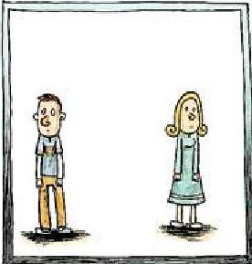
damnificado directo
damnificado indirecto

Slide 23
CIERTO
El daño debe ser cierto en cuanto a su existencia misma, esto es, debe resultar objetivamente probable.
Debe ser real y efectivo, sin perjuicio de la posible indeterminación de su magnitud
El daño incierto es el eventual, hipotético o conjetural, que puede tanto producirse como no producirse . No es indemnizable

Slide 24
Certeza del daño
La certeza no requiere actualidad
El daño puede ser actual o futuro
Momento para su determinación: Sentencia

Slide 25
Subsistencia del daño al momento de la sentencia
El daño debe subsistir al momento de la sentencia (no debe haber sido reparado por el causante del daño).
Si la propia víctima o un tercero reparó el daño, lo mismo subsiste el daño.
La víctima o el tercero pueden reclamar el reembolso de lo invertido.

Slide 26
Subsistencia del daño
Reparación por el responsable : obligación extinguida
No es que no haya responsabilidad por falta de la subsistencia del daño, sino lisa y llanamente ha mediado cumplimiento de la obligación de resarcir que incumbía al responsable.

Slide 27
Personal del accionante
Sólo la persona que sufre el daño en un interés propio de manera directa o indirecta puede reclamarlo.
Es un presupuesto de la acción
Cuestión de legitimación activa
Damnificado directo: víctima del acto ilícito
Damnificado indirecto: el daño se produce de rebote
La acción es siempre a título personal

Slide 28
Clasificación del daño

Slide 29
CATEGORÍAS DE DAÑOS…
DAÑO EMERGENTE
LUCRO CESANTE
ARTÍCULO 1738.- Indemnización. La indemnización comprende la pérdida o disminución del patrimonio de la víctima, el lucro cesante en el beneficio económico esperado de acuerdo a la probabilidad objetiva de su obtención y la pérdida de chances. Incluye especialmente las consecuencias de la violación de los derechos personalísimos de la víctima, de su integridad personal, su salud psicofísica, sus afecciones espirituales legítimas y las que resultan de la interferencia en su proyecto de vida.
CHANCES
¿DAÑO MORAL? ¿DAÑO EXTRAPATRIMONIAL?
UNA NOVEDAD…

Slide 30

LA GRAN DISCUSIÓN
¿EL DAÑO ES PATRIMONIAL O NO PATRIMONIAL O EL CÓDIGO INTRODUCE NUEVAS CATEGORÍAS DE DAÑO ADEMÁS DE LAS TRADICIONALES?
Se dice en los fundamentos del anteproyecto…
“La comisión ha discutido si es necesario clasificar el daño patrimonial, extrapatrimonial o moral, distinguiendo distintos supuestos, pero se ha considerado que es una tarea que corresponde a la doctrina y la jurisprudencia, ya que una norma general no podría dar cuenta de la enorme variedad de casos que se presentan.”

Slide 31

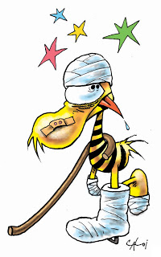
Clasificación del daño 1738 CCCN
Daño lesión
1737
Patrimonio
1737/1738 1º pár.
Daño emergente
Lucro cesante
Persona
1737/ 1738 2º pár.
Dchos personalísmos
chance
Integridad personal
Salud sicofísica
Afectaciones espirituales legítimas
Proyecto de vida
Consecuencias no patrimoniales
1741
Consecuencias
indemnizables
Consecuencias patrimoniales
1745 (muerte)
1746 (incapacidad)
¿Otros daños?
¿daño síquico?

Slide 32
Según las consecuencias dañosas el daño puede ser
Daño material o patrimonial: recae sobre todo lo que la persona tiene
Daño moral o extrapatrimonial: recae sobre todo lo que la persona es

Slide 33
Daños al patrimonio y certeza

Slide 34
Certeza del daño
Grados de Certeza:
Daño emergente: pérdida efectiva sufrida
Lucro Cesante: pérdida de ganancia
Chance: pérdida de la posibilidad o probabilidad de un beneficio

Slide 35
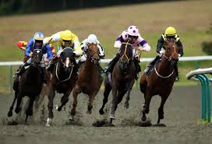
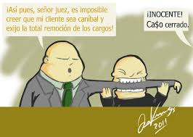
Pérdida de chance
Existe pérdida de chance cuando se frustra una oportunidad de obtener un beneficio, o de evitar un menoscabo de índole patrimonial o espiritual.
Lo frustrado no es el beneficio esperado, sino la mera probabilidad de lograr lo que razonablemente hubiese tenido el damnificado de no mediar el ilícito.
“La pérdida de chance es indemnizable en la medida en que su contingencia sea razonable y guarde una adecuada relación de causalidad con el hecho generador. La referencia a la “contingencia razonable” es el equivalente a la probabilidad objetiva, que debe concurrir con la relación de causalidad. Se trata de dos requisitos: a) certeza de que, si no hubiera ocurrido el incumplimiento o el hecho dañoso, el legitimado habría mantenido la esperanza de obtener una ganancia o evitar una pérdida futura; b) relación causal adecuada entre el hecho y la pérdida de chances.” (Fundamentos)

Slide 36
Daños a la persona

Slide 37
Proyecto de vida
Fernández Sessarego
Mosset Iturraspe, Burgos.
C.I.D.H.:
1998, "María Elena Loayza Tamayo" con el Estado Peruano,
2001 "Los Niños de la Calle" con el Estado de Guatemala,
2012 “Caso Furlan y Familiares c. Argentina”.
CCCN: manifestación del daño a la persona

Slide 38
CIDH: caso Furlán
RCyS 2013-II , 276 AR/JUR/52082/2012
“ La Corte interpreta esta expresión en relación con el denominado daño al “proyecto de vida”, que atiende a la realización integral de la persona afectada, considerando su vocación, aptitudes, circunstancias, potencialidades y aspiraciones, que le permiten fijarse razonablemente determinadas expectativas y acceder a ellas.”
“El proyecto de vida se expresa en las expectativas de desarrollo personal, profesional y familiar, posibles en condiciones normales.”
“Esta Corte ha señalado que el “daño al proyecto de vida” implica la pérdida o el grave menoscabo de oportunidades de desarrollo personal, en forma irreparable o muy difícilmente reparable.”
“Dicho daño se deriva de las limitaciones sufridas por una persona para relacionarse y gozar de su entorno personal, familiar o social, por lesiones graves de tipo físico, mental, psicológico o emocional.”
“La reparación integral del daño al “proyecto de vida” generalmente requiere medidas reparatorias que vayan más allá de una mera indemnización monetaria, consistentes en medidas de rehabilitación, satisfacción y no repetición” (Furlán).

Slide 39
reparaciones
reparaciones de tipo pecuniario y no pecuniario;
publicación de la sentencia de la Corte IDH en un diario de mayor circulación en el país donde ocurrió el hecho;
la difusión de un pedido de perdón vía internet;
la designación de una escuela, plaza o calle con el nombre de la víctima;
la obligación del Estado de investigar los hechos y sancionar a los responsables.
Fornerón: capacitación para personal del P. Judicial de Entre Ríos, dictado medidas para tipificar la venta de niños, revinculación del padre con su hija en el caso concreto, pago de sumas de dinero.

Slide 40
Furlán
el daño al proyecto de vida de Sebastián Furlan, radica en la conculcación de los derechos del niño y posteriormente, como adulto con discapacidad, debiendo S.F. enfrentar las dificultades en torno a su inclusión e integración dentro del marco social, escolar, laboral, en su vida de relación.

Slide 41
Furlan
Los cambios en la vida de Sebastián por su falta de rehabilitación oportuna y asistencia integral fueron dramáticamente totales.
Paso de ser un buen alumno a ser el último, donde de lástima le permitían estar en clase como oyente.
Paso de ser jugador del equipo juvenil de básquet del Club Ciudadela Norte a ser una persona que apenas podía caminar.
Paso de hablar rápido a apenas balbucear. Para quien no lo conocía la primera impresión era de estar borracho, por eso ni siquiera podía atender el teléfono.
Pasó de tener amigos y compañeros a quedarse apartado, discriminado y absolutamente sólo y sin ninguna relación social.
Paso de tener una extraordinaria agilidad en karate, basquet, natación y otros deportes a sólo ser una sombra de lo que fue.
Paso de estar invitado a todos los cumpleaños de vecinos y amigos a ser marginado y solamente asistir a un cumpleaños cuando era el suyo o el de su hermano.
Paso de ser libre e independiente a estar limitado, controlado, medicado y dependiente. Paso de tener unas tremendas ganas de vivir a intentar matarse en dos oportunidades.
Paso de tener una familia numerosa a que nadie le importe de él porque no era socialmente confiable’

Slide 42
CONSECUENCIAS INDEMNIZABLES

Slide 43
Clasificación del daño 1738 CCCN
Daño lesión
1737
Patrimonio
1737/1738 1º pár.
Daño emergente
Lucro cesante
Persona
1737/ 1738 2º pár.
Dchos personalísmos
chance
Integridad personal
Salud sicofísica
Afectaciones espirituales legítimas
Proyecto de vida
Consecuencias no patrimoniales
1741
Consecuencias
indemnizables
Consecuencias patrimoniales
1745 (muerte)
1746 (incapacidad)
¿Otros daños?
¿daño síquico?

Slide 44
Indemnización de las consecuencias no patrimoniales

Slide 45
ARTÍCULO 1741.- Indemnización de las consecuencias no patrimoniales.
Está legitimado para reclamar la indemnización de las consecuencias no patrimoniales el damnificado directo.
Si del hecho resulta su muerte o sufre gran discapacidad también tienen legitimación a título personal, según las circunstancias, los ascendientes, los descendientes, el cónyuge y quienes convivían con aquél recibiendo trato familiar ostensible.
La acción sólo se transmite a los sucesores universales del legitimado si es interpuesta por éste.
El monto de la indemnización debe fijarse ponderando las satisfacciones sustitutivas y compensatorias que pueden procurar las sumas reconocidas.

Slide 46
Indemnización consecuencias no patrimoniales art. 1741 CCCN
Legitimado: damnificado directo
Excepción:
Muerte ó gran discapacidad
Transmisible sucesores universales solo si fue interpuesta por el fallecido ( mantiene 1099 CC)
Cuantificación del daño
Ponderar las satisfacciones sustitutivas y compensatorias que pueda procurar el dinero
Ascendientes
Descendientes
Cónyuge
Convivencia con trato familiar ostensible
Legitimados a tít. personal, seg. circunstancias

Slide 47
damnificado directo
damnificado indirecto

Slide 48
“Gran discapacidad”
incapacidad psíquica y física agravada, en la que la
víctima pierde su autonomía personal, económica, etc.;
vida vegetativa, paraplejías,
daño neurológico,
amputaciones de ambos miembros,
perturbaciones mentales profundas,
la víctima pierde toda posibilidad de sentir, o moverse por sí misma.

Slide 49
gran discapacidad y legitimación y art. 1078 CC
SCJBsAs : “LAC c/ Pcia BsAS”, la ley online
16/05/2007, menor cuatro cuadripléjico, daño moral sufrido padres
"... no existe duda en el caso de autos de la entidad y permanencia del daño moral que han sufrido y seguirán sufriendo los actores, ante el deterioro vital que padece su hijo, producido cuando contaba con apenas cuatro años de edad ...
los padres fueron en busca de asistencia médica, para curar las lesiones sufridas por el niño S. en un accidente ocurrido en el jardín de infantes, y obtuvieron a cambio una inadecuada prestación del servicio de salud, con consecuencias irreparables.
El solo pensar en las circunstancias de autos revela la existencia de un sufrimiento profundo y sucesivo que los padres conllevan de por vida y amerita ser de alguna forma restañado con una satisfacción económica, aunque cabe reconocer que no existe suma que pueda compensar semejante quebranto..

Slide 50
“LAC c/ PCIA BS. AS.: injusticia 1078 CC gran discapacidad y damnificados indirectos”
“ no puedo dejar de extrovertir la conmoción que embarga mi conciencia como ser humano y como juez de cara a la tragedia que se ha instalado en la vida de los progenitores del menor S. A. C. . Situación a mi modo de ver más lacerante y dramática que aquélla que pudiera derivarse de la muerte de un hijo. Es que tener que afrontar diariamente la realidad que ha sido descripta por los expertos que dictaminaron en este proceso demanda, de quienes la deben afrontar, …” (Roncoroni)

Slide 51
legitimación
Código Civil
Código Unificado
1078 CC restrictiva: sólo damnificado directo
1078 CC restrictiva: homicidio: sólo herederos forzosos
1078 CC: inconstitucionalidad: convivientes, hermanos y gran discapacidad.
1741 CCyC: ampliación legitimados.
1741 CCyC: gran discapacidad
1741 CCyC: sustituye expresión: herederos forzosos
1741 CCyC: convivencia con la víctima y trato familiar ostensible.

Slide 52
Convivencia y trato familiar ostensible
Convivencia prolongada, pública y trato familiar ostensible.
Irrelevancia ausencias temporarias.
Uniones convivenciales (arts. 509 a 528): inscriptas o no.
Hijos, progenitores afines.
“Hijos de crianza”.
Hermanos.
Etc.

Slide 53
Cuantificación de las consecuencias no patrimoniales
Ponderar las satisfacciones sustitutivas y compensatorias que pueda procurar el dinero.
Función satisfactoria imperfecta del dinero (busca placeres sustitutivos o compensatorios).
“El dolor humano es apreciable y la tarea del juez es realizar la justicia humana; no se trata de una especulación ilícita con los sentimientos sino de darle a la víctima la posibilidad de procurarse satisfacciones equivalentes a lo que ha perdido” (CS “Baeza”, 2011).
“Aun cuando el dinero sea un factor muy inadecuado de reparación, puede procurar algunas satisfacciones de orden moral, susceptibles, en cierto grado, de reemplazar en el patrimonio moral el valor que del mismo ha desaparecido.” (CS “Baeza”, 2011).
“Se trata de compensar, en la medida posible, un daño consumado. En este orden de ideas, el dinero es un medio de obtener satisfacción, goces y distracciones para restablecer el equilibrio en los bienes extrapatrimoniales.” (CS “Baeza”, 2011).

Slide 54
Cuantificación de las consecuencias no patrimoniales
La evaluación del perjuicio moral es tarea delicada, pues no se puede pretender dar un equivalente y reponer las cosas a su estado anterior, como en principio debe hacerse de acuerdo al art. 1083 del Código Civil. El dinero no cumple una función valorativa exacta, el dolor no puede medirse o tasarse, sino que se trata solamente de dar algunos medios de satisfacción, lo cual no es igual a la equivalencia. Empero, la dificultad en calcular los dolores no impide apreciarlos en su intensidad y grado por lo que cabe sostener que es posible justipreciar la satisfacción que procede para resarcir dentro de lo humanamente posible, las angustias, inquietudes, miedos, padecimientos y tristeza propios de la situación vivida. .” (CS “Baeza”, 2011)

Slide 55
Criterio jurisprudencial minoritario
“Si bien la jurisprudencia mayoritaria no suele recurrir a los fines de cuantificar el daño moral al criterio de las satisfacciones sustitutivas y compensatorias, es la tesitura que adopta el nuevo Código Civil y Comer-cial de la Nación aprobado por la Ley 26994, ya que así lo dispone en el último párrafo del art. 1741, referido a la indemnización de consecuencias no patrimoniales.” (Cámara de Apelacio-nes en lo Civil y Comercial de Azul, sala I • Zampieri, Miguel Á. c. Banco de Galicia Sucursal Tandil s/ daños y perj. incump. contractual (exc. estado) • 22/12/2014 • LLBA 2015 (marzo) , 211 • RCyS 2015-VI , 117 • AR/JUR/66386/2014).

Slide 56
Aplicación antes de la entrada en vigencia del CCyC
“El monto de la indemnización debe fijarse ponderando las satisfacciones sustitutivas y compensatorias que pueden procurar las sumas reconocidas”. Si bien ese cuerpo normativo recién entrará en vigencia a partir del 1 de enero de 2016 (art. 7, ley 26.994) es indudable que los preceptos que lo integran deben ins-pirar la interpreta-ción de las normas del Código Civil que todavía se encuentra vigente, en la medida en que recogen –por lo general- la opinión doctrinal y jurisprudencial mayoritaria res-pecto de los diversos puntos del derecho civil ( el punto II.I.1.2. de los fundamentos del ante-proyecto presentado por la Comisión Redactora) y que, sobre todo, reflejan la decisión del legislador actual acerca de cómo de en regularse los distintos aspectos de la vida civil de nues-tro país. Precisamente por eso, sus normas, incluso antes de su entrada en vigencia, deben ser tenidas en cuenta por los jueces en tanto manifestación de la intención del legislador, que co-mo es sabido es uno de los criterios rectores en materia de interpretación normativa. Por con-siguiente, tendré particularmente en cuenta ese criterio para evaluar la suma que corresponde fijar en el sub lite en concep-to de daño moral, a la luz de las características del hecho” (CNCiv, Sala A, 11/2014, Santillán, Karina Edith y otros c/ Bernstein, Luis y otros s/ Daños y Perjui-cios” )

Slide 57
Consecuencias no patrimoniales
Precio del
dolor
Precio del consuelo

Slide 58
Precio del consuelo
¿ QUÉ
Y
CÓMO
MEDIR?

Slide 59
PAUTAS PARA CUANTIFICAR (Iribarne)
“son placeres las distracciones, las comodidades, las diversiones, los juegos, los descan-sos, y el sueño, pues nada de esto es forzado. Y todo aquello de lo que hay deseo es placer, pues el deseo es apetito de lo placentero“ (Aristóteles)
Santo Tomás, al preguntarse acerca de los remedios de la tristeza y el dolor, proponía "entre otros placeres de orden corporal el pasear, el oír buena música, beber vino gene-roso, comer un buen bocado, pues todas estas cosas por una parte restablecen la nor-malidad corporal, y por el otro proporcionan deleite, o al menos distracción con que suavizar las asperezas del dolor“.
El Santo de Aquino también postuló que "hacer bien a otros causa delectación, porque los hombres se deleitan en sus hijos y en sus propias obras, como a quienes comunican su propio bien“.
Iribarne, Héctor Pedro, “LA CUANTIFICACIÓN DEL DAÑO MORAL”, Revista de Derecho de Daños, 1999 - 6. Daño moral, RC D 1041/2012.

Slide 60
Velada de tango
una señora fue insultada públicamente, en un salón de baile en el que se desarrollaban "veladas de tango" (se la calificó a ella y a su hija de prostituta), se indemnizó con $3.000 el daño moral atendiendo a que con esa suma se podía la gratificar "accediendo a una muy buena colección de grabaciones de tango y también "para poder viajar un fin de semana en Buenos Aires, disfrutando de los mejores espectáculos tangueros“
CCiv. y Com. Bahía Blanca, sala II, 23/11/2006 "G.S c/ M.J. s/Daños y Perjuicios“. Galdós, Jorge Mario El daño moral (como "precio del consuelo") y la Corte Nacional

Slide 61
Casa sencilla pero propia
tribunal indemnizó el daño moral padecido por el actor -casado y padre de dos hijos- quién en razón de un erróneo análisis de sangre que se le efectuó al realizarse un examen preocupacional sufrió durante tres años la zozobra de padecer SIDA, diagnóstico que surgía del referido y equivocado informe. Para admitir la procedencia de $100.000 como resarcitoria del daño moral se tuvo en cuenta que con esa cuantía se podría lograr una gratificación del espíritu, de intensidad similar al dolor padecido, concretando la compra de una casa "sencilla pero propia“. CCiv. y Com. Bahía Blanca, sala II, junio de 2006 "B.L.A c/ Municipalidad de la ciudad de Bahía Blanca s/ Indemnización de Daños y Perjuicios

Slide 62
Recurrir a otros bienes
En este sentido la suma de $120.000, dadas las características personales tenidas en cuenta por la Sra. Jueza, sirven para adquirir otros bienes que compensen o sustituyan el daño padecido, a modo de ejemplo emprender un viaje con su familia, cambiar su automotor, adquirir nuevos productos tecnológicos, remodelar su hogar, en fin recurrir a otros bienes que le permitan reestablecer su faz extrapatrimonial.
2aCCC, Mendoza, E., L. G. c. Uno Gráfica S.A. s/ d y p , 26/11/2014, LLGran Cuyo 2015 (mayo) , 414 , RCyS 2015-VI , 159, AR/JUR/58699/2014

Slide 63
Muerta de una hija
Aún cuando no hay dinero que supla la muerte de un hijo, hay que tratar de ponderar las funciones satisfactorias y sustitutivas de la indemnización del daño extrapatrimonial y los dere-chos en juego.
La actora reclama la suma de $140.000 a la fecha del hecho (año 2010), en-tiendo que esta suma reclamada más los intereses de la TNA que cobra el Banco Na-ción hasta el efectivo pago, puede compensar de algún modo los sufrimientos padeci-dos por el actor.

Slide 64
Plan PROCREAR
“la suma de dinero reclamada más los intereses señalados, permitirán de algún modo que el tremendo dolor que causa la muerte de un hijo, quizá una de las mayores aflic-ciones espirituales que pueda sufrir un ser humano, sea compensado de alguna manera, a través de la adquisición de alguna cosa, bien o servicio o él destino que mejor procu-re mitigar su dolor el actor. Por ejemplo, el monto reclamado, sin aplicación de in-tereses, es similar al monto máximo del valor de un terreno, para su adquisición, según plan PROCREAR ($150.000, ver www.anses.gob.ar).”
2ª CCCMendoza, 8/6/2015, N° 151.093/51.132, caratulados: "RIVAS JUAN EDUARDO Y OTS. C/ LOPEZ PASTAN, LUIS ALBERTO Y OTS. P/ D. Y P. (ACCIDENTES DE TRANSITO)

Slide 65
“Carranzani c/ Salas” 3aCCC 08/06/2015
Placeres compensatorios.
Víctima. Humilde albañil.
accidente. Bicicleta.
Medio de locomoción que lo lleve a las obras.
Moto o motoneta 0km tipo scooter o cubs de 125 CC.
Precios informados en páginas de internet: $9.000.
Revista del Foro de Cuyo n. 149 año 2015.

Slide 66
Indemnización por fallecimiento art. 1745 cccn

Slide 67
ARTÍCULO 1745.- Indemnización por fallecimiento
.En caso de muerte, la indemnización debe consistir en:
a) los gastos necesarios para asistencia y posterior funeral de la víctima. El derecho a repetirlos incumbe a quien los paga, aunque sea en razón de una obligación legal;
b) lo necesario para alimentos del cónyuge, del conviviente, de los hijos menores de veintiún años de edad con derecho alimentario, de los hijos incapaces o con capacidad restringida, aunque no hayan sido declarados tales judicialmente; esta indemnización procede aun cuando otra persona deba prestar alimentos al damnificado indirecto; el juez, para fijar la reparación, debe tener en cuenta el tiempo probable de vida de la víctima, sus condiciones personales y las de los reclamantes;
c) la pérdida de chance de ayuda futura como consecuencia de la muerte de los hijos; este derecho también compete a quien tenga la guarda del menor fallecido.

Slide 68
Art. 1745
fallecimiento
muerte hijo
Pérdida de chance de ayuda futura
los gastos necesarios para asistencia y posterior funeral de la víctima.
Legitimación: Quien los paga
lo necesario para alimentos del cónyuge, del conviviente, de los hijos menores de veintiún años de edad con derecho alimentario, de los hijos incapaces o con capacidad restringida
Irrelevancia de la obligación alimentaria de otra persona
el tiempo probable de vida de la víctima, sus condiciones personales y las de los reclamantes;
Legitima a quien tenga la guarda del menor fallecido.
¿cómo se cuantifica?

Slide 69
Pautas para fijar la indemnización por fallecimiento
Daño emergente causado “iure propio” a los legitimados activos por las pérdidas patrimoniales que la supresión de la vida ajeno provocó en ellos.
Circunstancias de la víctima (capacidad productiva o no, edad, sexo, relación familiar, expectativa de vida, ingresos presentes y futuros, etc.)
Circunstancias de los damnificados (edad, asistencia que recibía, tiempo probable de ayuda, etc.).
Prudencia judicial o fórmula matemática
Diferentes montos según los damnificados

Slide 70
Principios a respetar
Función resarcitoria.
Inviolabilidad de la persona humana (art. 51 CCCN).
Reparación plena (art. 1740 CCCN).
Enriquecimiento sin causa.

Slide 71
Indemnización por lesiones o incapacidad física o síquica
Art. 1746

Slide 72
ARTÍCULO 1746.- Indemnización por lesiones o incapacidad física o psíquica.
“En caso de lesiones o incapacidad permanente, física o psíquica, total o parcial, la indemnización debe ser evaluada mediante la determinación de un capital, de tal modo que sus rentas cubran la disminución de la aptitud del damnificado para realizar actividades productivas o económicamente valorables, y que se agote al término del plazo en que razonablemente pudo continuar realizando tales actividades. Se presumen los gastos médicos, farmacéuticos y por transporte que resultan razonables en función de la índole de las lesiones o la incapacidad. En el supuesto de incapacidad permanente se debe indemnizar el daño aunque el damnificado continúe ejerciendo una tarea remunerada. Esta indemnización procede aun cuando otra persona deba prestar alimentos al damnificado.”

Slide 73
1746
Incapacidad
Continuación actividad remunerada
Obligación alimentaria
irrelevantes
determinación de un capital
PRESUNCIÓN
Gastos médicos, farmacéuticos, transportes
Relación de causalidad
RENTA
disminución de la aptitud del damnificado para realizar actividades productivas o económicamente valorables,
y que se agote al término del plazo en que razonablemente pudo continuar realizando tales actividades

Slide 74
la incapacidad permanente
Concepción amplia
Concepción restringida
Galdós: incapacidad sobreviniente: fórmula residual o abierta
Galdós: comprende todos los supuestos susceptibles de reparación, excepto daño extrapatrimonial.
Galdós: comprende incapacidad productiva y vital, proyecto de vida, nuevos daños, etc.
Galdós, en CCCN comentado, Dir. R. Lorenzetti, T. VIII, comentario arts. 1737 a 1748
Fognini: concepción patrimonialista
la disminución de facultades puede generar consecuencias tanto en la esfera patrimonial como en la extrapatrimonial, este último aspecto no puede quedar subsumido en la incapacidad sobreviniente, sino dentro del daño moral.
incluir bajo el paraguas de la incapacidad sobreviniente consecuencias vinculadas con la imposibilidad de la víctima de desarrollar actividades no lucrativas resulta equivocado. Fognini, Ariel I. Lesiones permanentes en el Proyecto de Reforma del Código Civil y Comercial de la Nación de 2012 DFyP 2013 (junio), 204, AR/DOC/1741/2013

Slide 75
Cuantificación: método
Prudencia judicial
Fórmula matemática

Slide 76
Pautas para la valoración según el criterio prudencial (Galdós)
Incapacidad laboral y vital, criterio amplio y mayoritario.
Razonable arbitrio judicial .
Tener en cuenta los precedentes de otros tribunales.
Fórmula matemática un criterio más para ponderar.
Fórmula matemática puede ser útil pero no único modo de cuantificar.
Prudencia judicial: art. 90 inc. 7 del CPCMza.

Slide 77
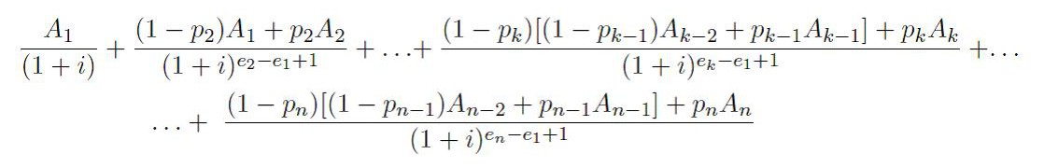
Fórmula matemática

Slide 78
Fórmula matemática
“La regla contenida en el nuevo artículo 1746 del Código Civil y Comercial es definidamente superior a cualquier determinación que no tenga otra base que la pura autoridad del decisor o la mera reiteración de decisiones autoritativas. Exponer esta parcela del razonamiento judicial mediante fórmulas confluye, a la vez, hacia un modo más democrático de decidir; hacia la transparencia y, por tanto, a la exigible exigencia constitucional de justificación; hacia la igualdad, en iguales circunstancias; hacia la previsibilidad en los resultados.” (Aciarri).

Slide 79
Pautas para cuantificar empleando fórmulas matemáticas
La renta generada por el capital debe cubrir la afectación de las habilidades de la víctima para realizar actividades productivas o económicamente valorables.
Incluye actividades remuneradas y no remuneradas (ama de casa, sacerdote).
Criterio de razonabilidad judicial para evitar indemnizaciones injustas por excesivas o exiguas.
El CCCN adopta explícitamente el llamado método de capital humano y provee directivas detalladas para realizar el cálculo. La taxatividad de la expresión deja poco margen para dudas. (Aciarri)
Vuoto, Marshall, Las Heras-Requena, Méndez expresiones equivalentes de una fórmula de valor presente de una renta constante no perpetua .

Slide 80
Fórmula matemática
Aciarri: http://www.derechouns.com.ar/?page_id=6335.
Acciarri, Hugo A. , “Fórmulas y herramientas para cuantificar indemnizaciones por incapacidad en el nuevo Código”,
LA LEY 15/07/2015 , 1, AR/DOC/2165/2015.
Sistema de cálculo de La Leyonline.

Slide 81
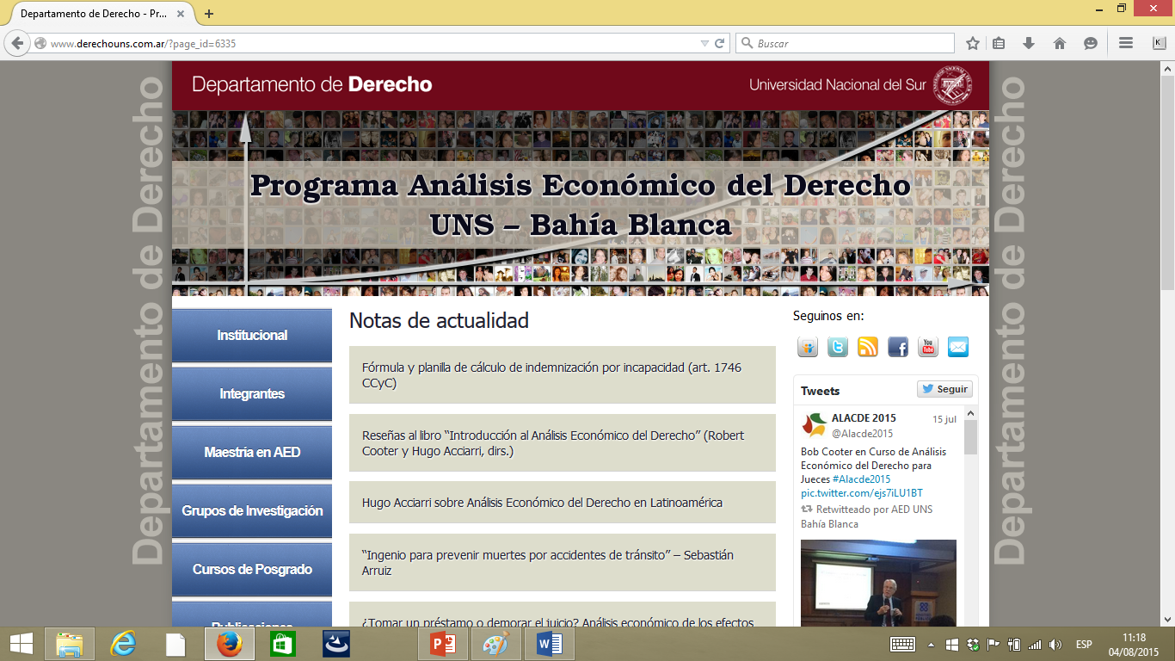

Slide 82
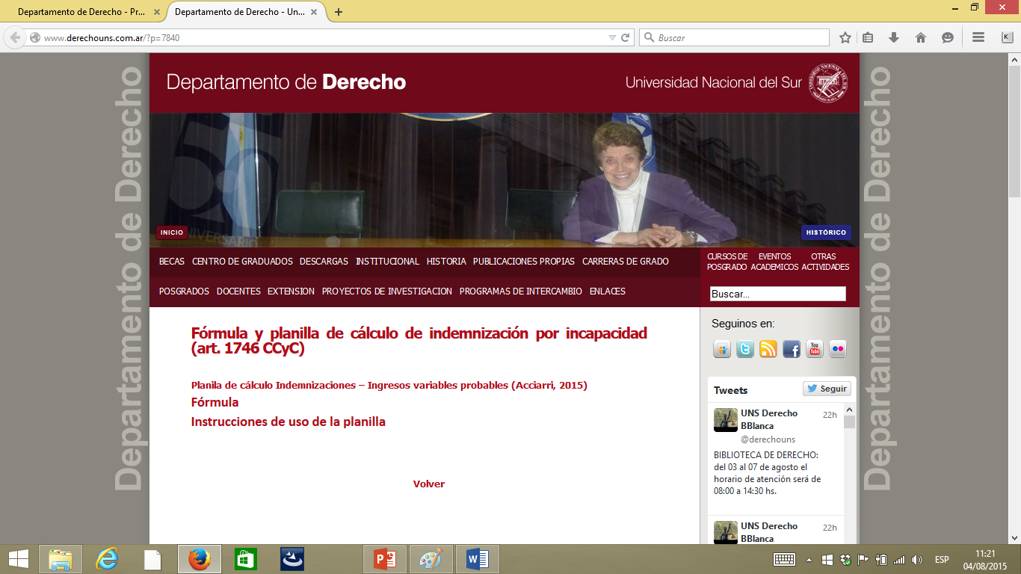

Slide 83
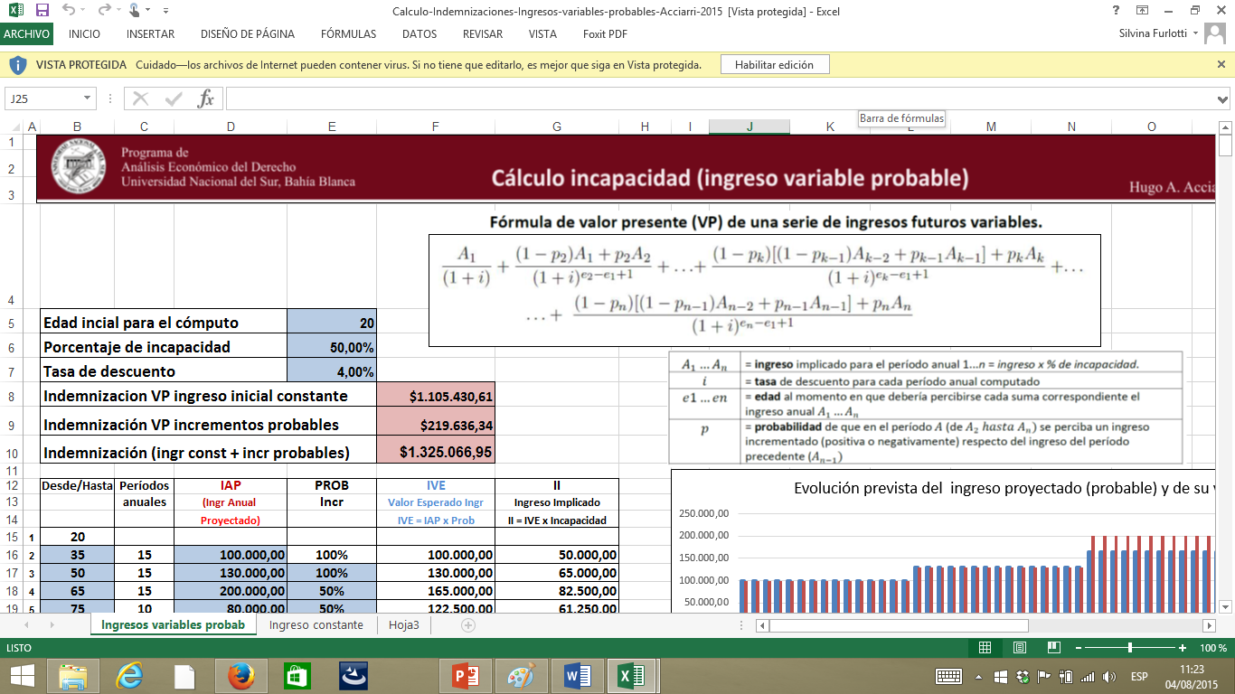

Slide 84
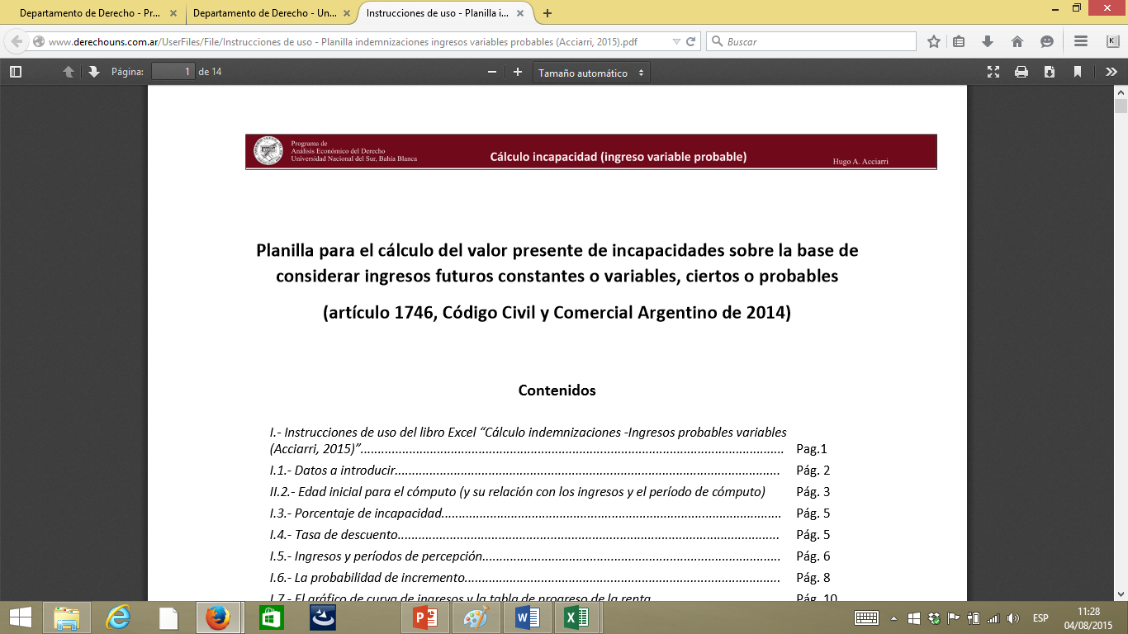

Slide 85
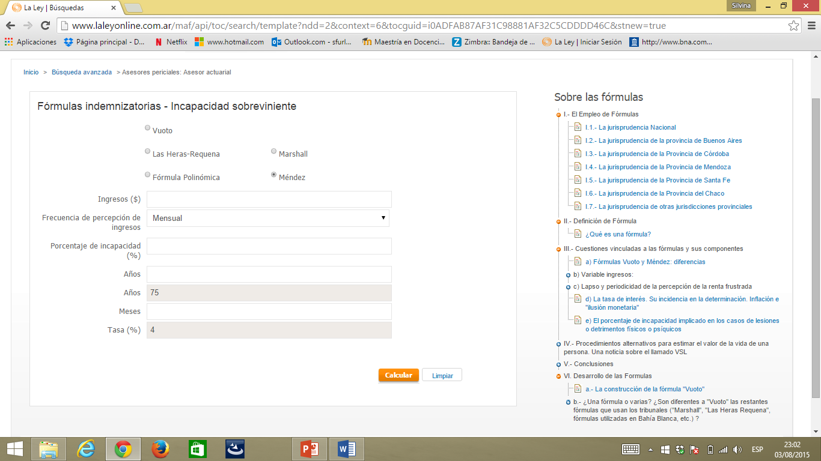

Slide 86
Atributos de la persona a tener en cuenta para el cálculo
variables
ingresos
edad
Frecuencia de percepción
Momento del cálculo
Obligación de valor
Momento del hecho
% incapacidad
Tasa de descuento
4 a 6%
No tener en cuenta incrementos
Tener en cuenta incrementos
Doble cálculo
inflación
Un cálculo
Súb fórmula
Fórmula ingresos
Variantes: chance
Edad tope
Adelanto de suma futura
Tasa pura

Slide 87
DAÑO MORATORIO Y DAÑO COMPENSATORIO ART. 1747
ACUMULACIÓN

Slide 88


DAÑOS CONTRACTUALES Y EXTRACONTRACTUALES…
Distinción entre el valor de la
prestación y los mayores daños
El incumplimiento de una obligación no solo da lugar a la reparación del daño causado, sino que también genera el derecho del acreedor a exigir la ejecución forzada de lo debido (art. 730). Para lograr la ejecución forzada, basta al acreedor con alegar el incumplimiento, sin necesidad de probar la existencia de un daño.
La cuestión es más compleja cuando la prestación se ha vuelto de imposible cumplimiento por una causa imputable al deudor. En ese caso -previsto por el art. 955-, el obligado debe una suma de dinero equivalente al valor de la prestación (aestimatio rei) más la reparación de las restantes consecuencias dañosas —o "mayores daños"- derivadas del incumplimiento (id quod interest).

Slide 89
DAÑOS CONTRACTUALES Y EXTRACONTRACTUALES…
TESIS DE
LA UNIDAD…
TESIS DE
LA AUTONOMÍA…
Tanto el valor de la prestación como los mayores daños forman una única suma que tiene el carácter de indemnización…
El valor de la prestación no es un daño, sino un sucedáneo de la obligación original, que subsiste pero con una modificación en su objeto (aestimatio rei), con lo cual el pago de ese valor se regiría por las reglas del cumplimiento forzado, y no de la responsabilidad
La obligación de resarcir los mayores daños nace a partir del incumplimiento, y requiere para su configuración de la reunión de todos los elementos de la responsabilidad civil.

Slide 90

DAÑOS CONTRACTUALES Y EXTRACONTRACTUALES…
Distinción entre el valor de la
prestación y los mayores daños
En el Código Civil y Comercial existe, entonces, un régimen diferenciado para el reclamo del valor de la prestación, o aestimatio rei (que se rige por las normas del cumplimiento forzado), y el de los mayores daños sufridos al margen de aquel (id quod interest).

Slide 91
DAÑOS CONTRACTUALES Y EXTRACONTRACTUALES…
Distinción entre el valor de la
prestación y los mayores daños
La acción para reclamar el valor de la prestación prescribe en el plazo genérico de cinco años del art. 2560, mientras que la dirigida a la indemnización de los mayores daños se rige por el art. 2561, y prescribe, por ende, a los tres años.
No es necesario probar haber sufrido un perjuicio para pedir el valor de la prestación, pero sí cuando el reclamo recae sobre daños adicionales, como el lucro cesante, el daño emergente o el daño extrapatrimonial (art. 1744).
La facultad para morigerar la indemnización que el art. 1742 otorga a los jueces únicamente puede ejercerse respecto de los mayores daños, mas no del valor de la prestación (pues ello importaría alterar la economía del contrato).

Slide 92
EL PRINCIPIO DE LA REPARACIÓN PLENA ART. 1740
Y SUS EXCEPCIONES: ATENUACIÓN DE LA INDEMNIZACIÓN Y DISPENSA DE LA RESPONSABILIDAD ART. 1742 Y 1743

Slide 93

El fundamento constitucional de la reparación del daño…
El derecho a la reparación se infiere del principio general de no dañar a otro (alterum non laedere), el cual, a su vez, se deduce del primer párrafo del art. 19 de la Constitución Nacional.
El alterun non laedere es un principio ínsito en la Constitución.
CSJN, casos “Santa Coloma” (LA LEY, 1987-A, 442), “Gunther” (LA LEY AR/JUR/2036/1986) y “Luján” (Fallos: 308:1109), entre otros.

Slide 94
Principio de reparación integral art. 19 CN
Realidad normativa
Realidad real
Art. 1083 C.Civ. (T.o. Dec.-Ley 17.711) - El resarcimiento de daños consistirá en la reposición de las cosas a su estado anterior, excepto si fuera imposible, en cuyo caso la indemnización se fijará en dinero. También podrá el damnificado optar por la indemnización en dinero.
Art. 1083 C.Civ. (T.o. Dec.-Ley 17.711) - El resarcimiento de daños consistirá en la reposición de las cosas a su estado anterior, excepto si fuera imposible, en cuyo caso la indemnización se fijará en dinero. También podrá el damnificado optar por la indemnización en dinero.
Principio en la norma
Principio en la realidad

Slide 95

LA REPARACIÓN PLENA
ARTÍCULO 1740.- Reparación plena. La reparación del daño debe ser plena. Consiste en la restitución de la situación del damnificado al estado anterior al hecho dañoso, sea por el pago en dinero o en especie. La víctima puede optar por el reintegro específico, excepto que sea parcial o totalmente imposible, excesivamente oneroso o abusivo, en cuyo caso se debe fijar en dinero. En el caso de daños derivados de la lesión del honor, la intimidad o la identidad personal, el juez puede, a pedido de parte, ordenar la publicación de la sentencia, o de sus partes pertinentes, a costa del responsable.

Slide 96

LOS PILARES DE La reparación PLENA…
El principio de reparación plena o integral del daño, es una construcción jurídica, que se asienta sobre estas dos premisas:
Son resarcibles en su totalidad los daños que se encuentren en relación causal adecuada con el hecho generador, conforme los estándares de imputación fijados por el Código Civil y Comercial (Arts. 1726 y sgtes.)
Una vez determinados cuáles son los daños que el sistema considera resarcibles, el principio de la reparación plena se identifica con una razonable equivalencia jurídica entre el daño y la reparación, a través de una evaluación en concreto.

Slide 97

La reparación PLENA…
XXI JORNADAS NACIONALES DE DERECHO CIVIL, LOMAS DE ZAMORA 2.007. COMISIÓN n° 2 OBLIGACIONES.
“3. Rige en nuestro sistema el principio de reparación plena o integral del daño injustamente causado. No corresponde apartarse del mismo, salvo previsión normativa en contrario que en todos los casos deberá superar el test de constitucionalidad en su aplicación al caso en concreto…”

Slide 98

LA ATENUACIÓN DE LA INDEMNIZACIÓN FUNDADA EN LA EQUIDAD…
ARTÍCULO 1742.- Atenuación de la responsabilidad. El juez, al fijar la indemnización, puede atenuarla si es equitativo en función del patrimonio del deudor, la situación personal de la víctima y las circunstancias del hecho. Esta facultad no es aplicable en caso de dolo del responsable.
PUNTO DE PARTIDA: LA ATENUACIÓN ES UNA EXCEPCIÓN A LA REPARACIÓN PLENA. DEBE APRECIARSE CON CRITERIO RESTRICTIVO…

Slide 99
LA ATENUACIÓN DE LA INDEMNIZACIÓN FUNDADA EN LA EQUIDAD…
En el Código de Vélez, con la modificación de la ley 17.711, se incorporó una figura similar a la del art. 1.742 del Nuevo Código en el art. 1.069 2° parte.
EL NUEVO CÓDIGO CIVIL Y COMERCIAL ESTABLECE UNA EXCEPCIÓN AL PRINCIPIO GENERAL DE LA REPARACIÓN PLENA…
Los jueces, al fijar las indemnizaciones por daños, podrán considerar la situación patrimonial del deudor, atenuándola si fuere equitativo; pero no será aplicable esta facultad si el daño fuere imputable a dolo del responsable.

Slide 100

LA ATENUACIÓN DE LA INDEMNIZACIÓN FUNDADA EN LA EQUIDAD…
DOS OBSERVACIONES RELEVANTES…
1
2
El art. 1.742 se aplica tanto a la órbita contractual como a la extracontractual, eliminándose la discusión anterior…
Mantiene la prohibición de atenuar la indemnización en caso de dolo del responsable…
Requisitos para la atenuación…
Patrimonio del deudor…
Situación patrimonial de la víctima…
Circunstancias del hecho…
ELEMENTOS A TENER EN CUENTA…

Slide 101

¿Aplicó la jurisprudencia el art. 1.069 2° parte del Código civil?
POCAS VECES…

Slide 102
Cámara de Apelaciones en lo Civil y Comercial de Mercedes, sala II, “Orsetti, Héctor L. c. Imas, Héctor”, 16/11/1979, LA LEY 1980-A, 221.
Son requisitos para la aplicación del art. 1069, párr. 2° del Cód. Civil, que quien lo invoca no sea un agente doloso, que se encuentre en situación de penuria económica y que el damnificado no se halle en el mismo estado precario.
El instituto del art. 1069, párr. 2° del art. 1069 del Cód. Civil, puede arbitrar dos soluciones: la reducción del monto de la suma que constituye el débito o el pago en cuotas conforme a las posibilidades probables del deudor.
La aplicación del instituto de la disminución equitativa de la deuda por razón de la situación económica comprometida del obligado al pago (art. 1069, párr. 2°, Cód. Civil), sólo puede aplicarse a pedido de parte.

Slide 103
Cámara 2a de Apelaciones en lo Civil y Comercial de La Plata, sala I, “Castro, Santiago J. c. Torbidoni, Oscar y otros”, 12/08/1997, LLBA 1999, 774.
Si bien el jockey del caballo que provocó el accidente resulta responsable por los daños y perjuicios y como tal debe responder, no habiendo sido éste demandado sino citado como tercero y teniendo en cuenta que se trata de un peón rural, cuyos jornales escapan a la posibilidad de afrontar el pago de una indemnización, resulta aplicable el art. 1069 del Cód. Civil fijando un monto simbólico de indemnización, pues deviene equitativo no gravar con una indemnización, que escapa a su capacidad económica y contra quien el damnificado no ha dirigido la pretensión.

Slide 104
Cámara 2a de Apelaciones en lo Civil y Comercial de La Plata, sala I, “Castro, Santiago J. c. Torbidoni, Oscar y otros”, 12/08/1997, LLBA 1999, 774.
Si bien el jockey del caballo que provocó el accidente resulta responsable por los daños y perjuicios y como tal debe responder, no habiendo sido éste demandado sino citado como tercero y teniendo en cuenta que se trata de un peón rural, cuyos jornales escapan a la posibilidad de afrontar el pago de una indemnización, resulta aplicable el art. 1069 del Cód. Civil fijando un monto simbólico de indemnización, pues deviene equitativo no gravar con una indemnización, que escapa a su capacidad económica y contra quien el damnificado no ha dirigido la pretensión.

Slide 105

UNA POSIBLE ¿LIMITACIÓN? A LA REPARACIÓN PLENA: LA DISPENSA ANTICIPADA DE RESPONSABILIDAD…
ARTÍCULO 1743.- Dispensa anticipada de la responsabilidad. Son inválidas las cláusulas que eximen o limitan la obligación de indemnizar cuando afectan derechos indisponibles, atentan contra la buena fe, las buenas costumbres o leyes imperativas, o son abusivas. Son también inválidas si liberan anticipadamente, en forma total o parcial, del daño sufrido por dolo del deudor o de las personas por las cuales debe responder.

Slide 106

LA CLAUSULA DE DISPENSA ANTICIPADA DE RESPONSABILIDAD…
Invalidez de la cláusula de dispensa…
Cuando recae sobre derechos indisponibles…
Cuando sea contraria a normas imperativas…
Cuando se configure un supuesto de abusividad de la cláusula…
Cuando es contraria a la buena fe y las buenas costumbres…

Slide 107

“Las convenciones que implican renuncia anticipada al derecho indemnizatorio son nulas si el interés cuya lesión se prevé está vinculado con derechos irrenunciables, como la vida, la integridad física o la seguridad de las personas. Tratándose la vida y la salud de bienes personalísimos, no cabe respecto de ellos pacto alguno, directo o indirecto de irresponsabilidad.” (MOSSET ITURRASPE, Jorge, “Accidentes en el servicio encomendado y extraño al servicio. ¿Los policías víctimas merecen indemnización?", LLLitoral, 1998-898)
Las palabras de Mosset Iturraspe…

Slide 108
Cámara 2a de Apelaciones en lo Civil, Comercial, Minas, de Paz y Tributario de San Rafael, “Rocher de Farina, Gloria E. p/sí y sus hijos menores y Farina, Matías Gabriel c. Jorge Ariel Lucero y otros”, 04/04/2012, LA LEY 2012-D, 521
El eximente de responsabilidad suscripto por los corredores al inscribirse en cada competencia, por cualquier daño que pudieran causar o causarse, es insuficiente para liberar de responsabilidad a la asociación organizadora de una carrera por las consecuencias derivadas de la muerte de un piloto, pues la vida y la integridad física son bienes indisponibles, cuya renuncia no es admitida por la ley.

Slide 109

LA PRUEBA DEL DAÑO EN EL NUEVO CÓDIGO CIVIL Y COMERCIAL…

Slide 110

Una norma sobre la prueba del daño…
Artículo 1744.- Prueba del daño. El daño debe ser acreditado por quien lo invoca, excepto que la ley lo impute o presuma, o que surja notorio de los propios hechos.
La prueba del daño implica acreditar los elementos que lo tornan resarcible: que es personal de quien acciona, subsistente a la fecha de la sentencia y que presenta un grado de certeza suficiente que amerita su resarcimiento…
La víctima que pretende el resarcimiento debe acreditar los perjuicios que ha sufrido…

Slide 111

LA PRUEBA DEL DAÑO…
EXCEPCIONES:
El damnificado no debe acreditar el daño si la ley imputa o presuma la producción del mismo…
Presunciones iuris et de jure de daño (cláusula penal – art. 794), seña – art. 1,059 – y obligaciones de dar sumas de dinero - art. 768 -).
Presunciones iuris tantum de daño (indemnización por fallecimiento prevista en el art. 1.741)
Supuestos en que el daño surge notorio de los propios hechos (presunciones judiciales del perjuicio y casos en que el perjuicio se encuentra acreditado in re ipsa).

